Slide 1
Информационно-исследовательский проект
Учащегося 4 «А» класса
МБОУ СОШ № 5 г. Курчатова
Полянского Алексея
Руководитель Агапова Лидия Федоровна
Г. Курчатов
2012 г.

Slide 2
Тема:
«… Ведь не даром
Москва, спаленная пожаром,
Французу отдана?»

Slide 3
Задачи:
Обсудить военное положение двух сражающихся сторон на данный момент
Выяснить
причины оставления Москвы,
причины поражения французской армии
в чем состояла гениальность маневров Кутузова
Воспитательно-патриотическое значение событий войны 1812 г.

Slide 4
В ночь на 24 июня 1812 г., нарушив договор о мире между Россией и Францией, «Великая армия» Наполеона переправилась через реку Неман и вторглась на территорию России.

Slide 5
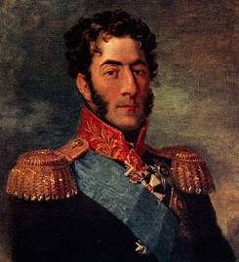
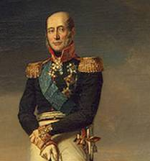
Командующий 2-ой Западной армией Багратион П. И.
Командующий 1-ой Западной армией Барклай-де-Толли М. Б.

Slide 6
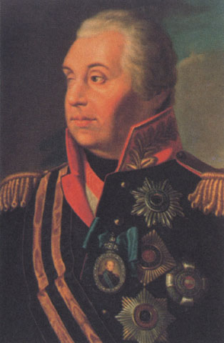
Опытный полководец, ученик победоносного генералиссимуса А.В.Суворова, стареющий 68-летний Кутузов был горячо любим в войсках.
Теперь вся Россия жила надеждой на победу.
.

Slide 7
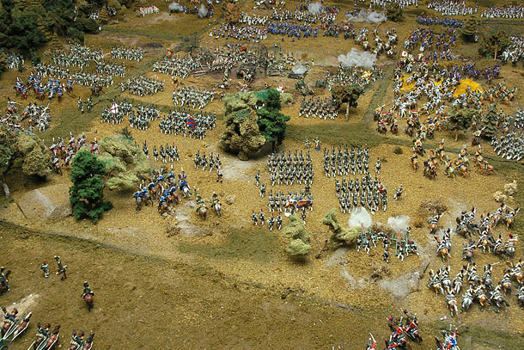
Бородинское сражение – крупнейшее сражение Отечественной войны 1812 года между русской и французской армиями состоялось 7 сентября 1812 года (26 августа по старому стилю) в 125 км западнее Москвы . В 5 часов утра войска обеих сторон уже построились к бою. С шести часов утра загремели пушки и начался знаменитый Бородинский бой.

Slide 8
«Ребята! Не Москва ль за нами?
Умремте ж под Москвой,
Как наши братья умирали!»
М.Ю.Лермонтов.

Slide 9
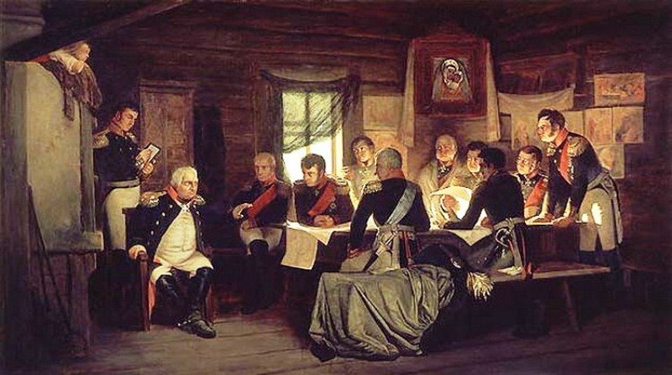

Slide 10
« С своими чувствами сражаясь,
Решился ты Москву отдать;
Но, духом паче укрепляясь,
Един лишь ты возмог сказать:
Столицы царств не составляют»
К.Ф.Рылеев.

Slide 11
« …с потерею Москвы не потеряна еще Россия, и первою обязанностию ставлю себе сохранить армию, сблизиться с теми войсками, которые идут к ней на подкрепление, и самим уступлением Москвы приуготовить неизбежную гибель неприятелю»

Slide 12
« Напрасно ждал Наполеон,
Последним счастьем упоенный,
Москвы коленопреклоненной
С ключами старого Кремля:
Нет, не пошла Москва моя
К нему с повинной головою»
А.С.Пушкин

Slide 13
« НЕ праздник, не приемный дар,
Она готовила пожар
Нетерпеливому герою»
А.С.Пушкин

Slide 14
« Этот ужасный пожар – уничтожение Москвы самими русскими – выбил точку опоры, на которую опирался мой план. Это было не предвидимо.»
Наполеон.

Slide 15
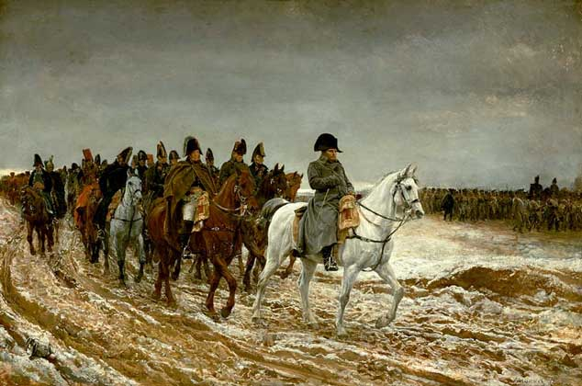
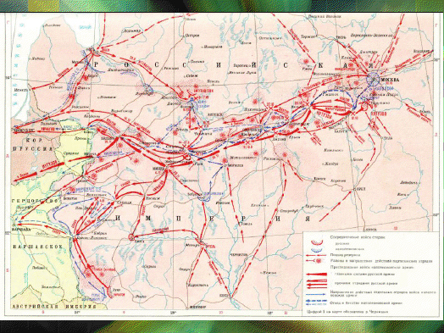
Отступление «великой армии»

Slide 16
«Скажи-ка, дядя, ведь не даром
Москва, спаленная пожаром,
Французу отдана ?»

Slide 17
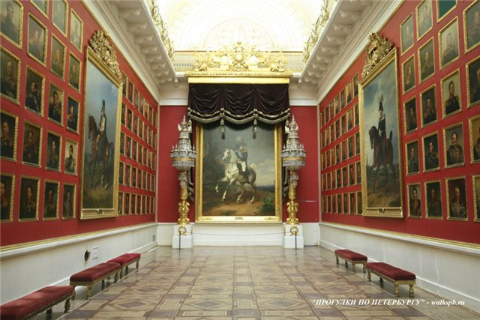
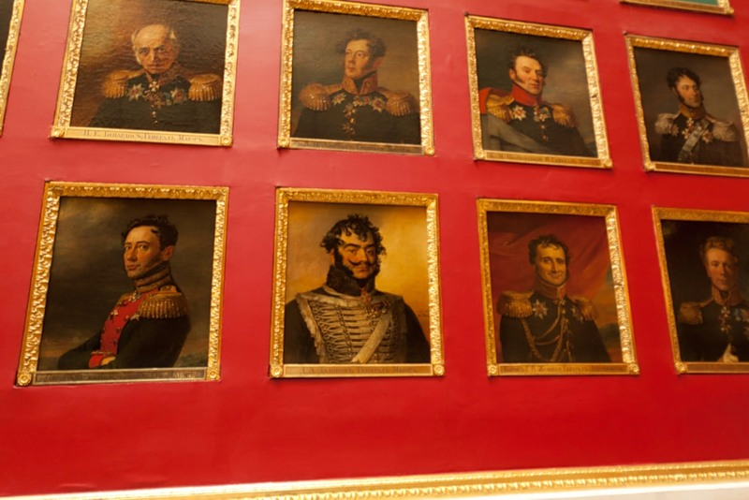
Государственная галерея
Эрмитаж.
Военная галерея 1812 года

